Slide 1
Как написать многопоточное .Net приложение в 2018 году
и не выстрелить себе в ногу

Slide 2
Зачем?

Slide 3
Разберемся с терминами

Slide 4
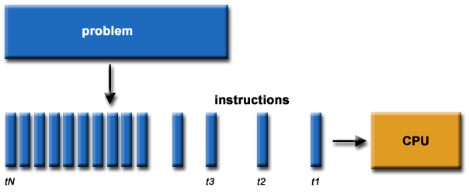
Concurrency
- выполнение более одного действия в заданный момент времени

Slide 5
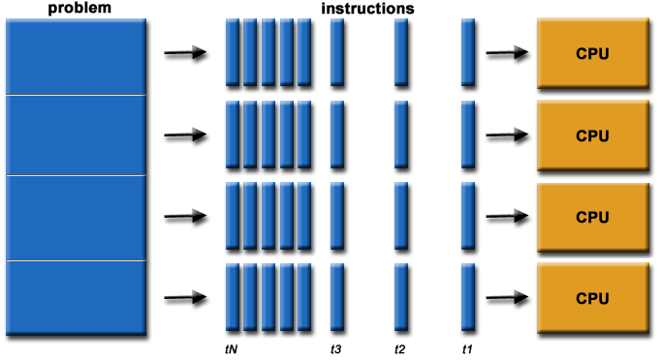
Multithreading
- форма параллелизма, при которой для выполнения работы используется несколько потоков

Slide 6
Parallel Processing
- выполнение большого объема работы путем разделения его между множеством одновременно работающих потоков

Slide 7
Asynchronous Programming
- форма параллелизма, при которой используются futures или callbacks, чтобы избежать создания излишнего количества потоков

Slide 8
Так зачем же?

Slide 9
Зачем многопоточность?
Распараллеливание обработки большого объема данных
Одновременная обработка множества запросов к сервису
Notes:
Параллелизм по данным и по задачам

Slide 10
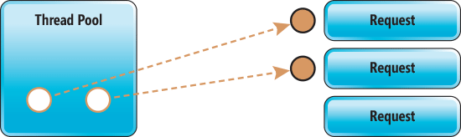
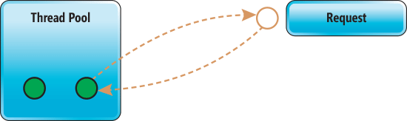
Зачем асинхронность?
Отзывчивость
Масштабируемость
Веб-сервер, синхронно ожидающий ответа от внешнего ресурса
Веб-сервер, асинхронно ожидающий ответа от внешнего ресурса

Slide 11
Экскурс в историю
В начале:
Thread.Start
.Net 4 (2010 год):
Task Parallel Library + Parallel LINQ = Parallel Extensions
.Net 4.5 (2012 год)
async + await

Slide 12
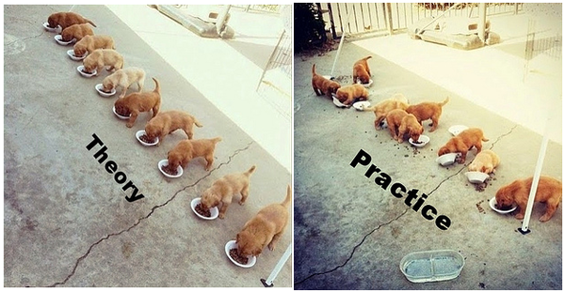
Как не выстрелить себе в ногу

Slide 13
Deadlock
Помните про контекст синхронизации
Не выполняйте блокирующих ожиданий асинхронного кода
Используйте async/await во всей цепочке вызовов

Slide 14
Состояние гонки
Не работайте с потоконебезопасными структурами данных из нескольких потоков
lock(object) {}
Interlocked
Пользуйтесь специальными коллекциями из System.Collections.Concurrent
ConcurrentDictionary
Выполняйте операции с коллекциями за один вызов метода
Notes:
Immutable
ProducerConsumer

Slide 15
Обработка ошибок
Обрабатывайте AggregateException
Для обработки реального исключения используйте методы объекта AggregateException Flatten и Handle

Slide 16
Запуск фоновых задач
Task.Run() или Task.Factory.StartNew()
Для параллелизма по данным стоит использовать класс Parallel или PLINQ
Запущенные таким образом фоновые задачи можно ожидать блокирующим образом, в отличие от асинхронных методов
Не использовать в ASP.Net

Slide 17
Остановка выполнения
Используйте механизм CancellationToken
Наличие запроса отмены задачи необходимо проверять вручную

Slide 18
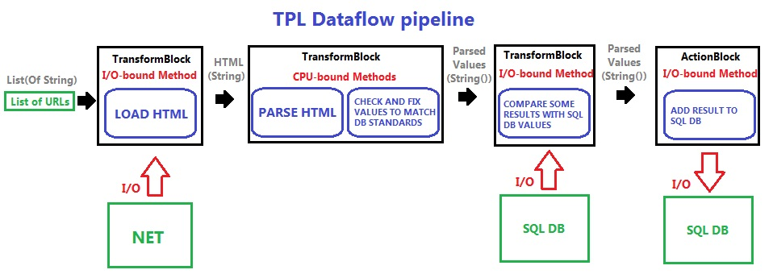
Сложная обработка данных

Slide 19

Reactive Programming
- декларативный стиль программирования, при котором приложение реагирует на возникающие события

Slide 20
Ресурсы
Task-based Asynchronous Pattern
Concurrency in C# Cookbook
C# Concurrent Collections
http://www.albahari.com/threading/

Slide 21
Спасибо за внимание

